Slide 1
Русский язык
8
класс
Состав слова и словообразование.
Учитель: Норкобилова Нигора Бахтиёровна

Slide 2
Сегодня на уроке
1. Вспомним, что такое морфема.
2. Разберем все морфемы и определим, для чего они служат.
3. Выясним, чем отличается морфемный анализ слова от словообразовательного.
4. Рассмотрим способы образования слов в русском языке.

Slide 3
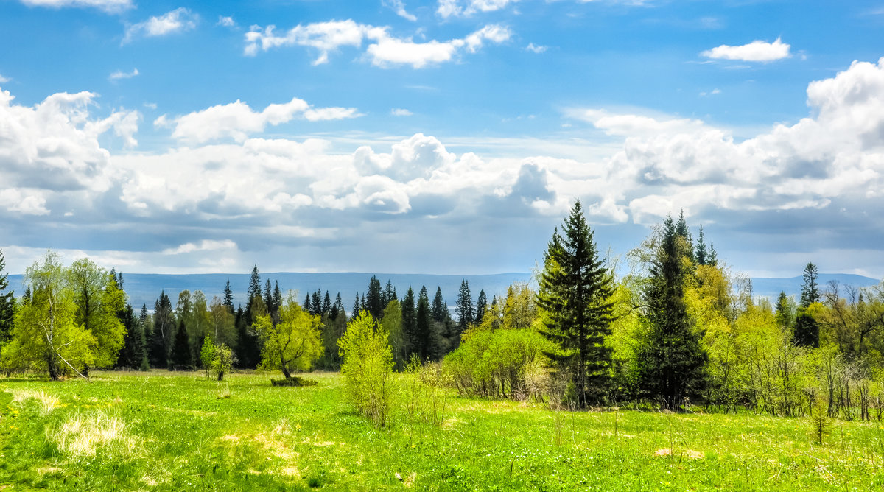
Все на свете из чего-нибудь состоит: облака – из множества водяных капель, лес – из деревьев, а предложения – из слов. Слова сделаны из своего «строительного материала», «кирпичиков».
И каждый из «кирпичиков» вносит в слово свою часть смысла. И наша цель – подробно исследовать те самые «кирпичики», из которых построено слово.

Slide 4
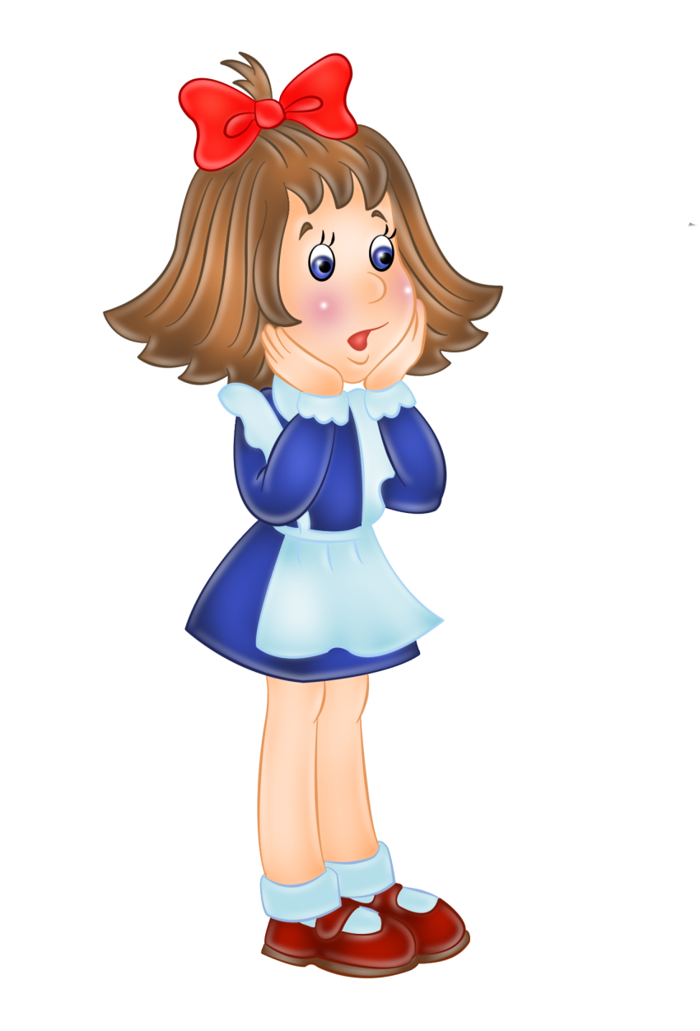
О чем рассказывает морфема?
Морфемы – это тот содержащийся в языке подготовительный материал, из которого непосредственно строят слова.
Е. А. Земская
МОРФЕМА – минимальная значимая часть слова.

Slide 6
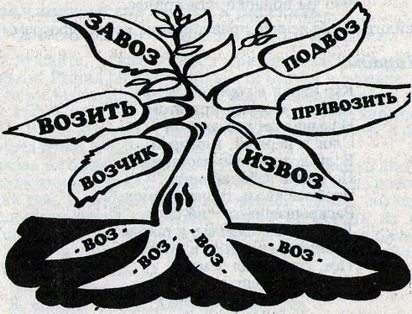
Корень слова
Корень — главная неделимая часть родственных (однокоренных) слов, в которой заключено их общее лексическое значение (берег — бережок — береговой — прибрежный).
Чтобы найти корень слова, нужно подобрать родственные слова. Так, слова вода, водяной, водный, водник, водица, подводный, надводный имеют общий корень -вод-. Такая группа однокоренных слов называется гнездом.

Slide 7
Задание №1: «Найди лишнее»
водный
наводнение
подводный
провода
горка
гореть
горный
пригорок
лететь
полет
летчик
лето

Slide 8
Приставка
Приставка, или префикс (от лат. praefixus — прикреплённый спере­ди) — служебная морфема, стоящая перед корнем и служащая для образования новых слов или их грамматических форм.
Например: дочитать, наверху, неповторимый.
Приставка вносит разные смысловые оттенки в исходное лексическое значение слова или меняет его лексическое значение.

Slide 9
Суффикс
Суффикс (от лат. suffixus — прикрепленный, приколоченный) — служебная морфема, стоящая после корня и служащая для образования новых слов или их грамматических форм.
Например: плывущий, читатель.

Slide 10
Приставки и суффиксы могут быть:
словообразующими,
формообразующими.
Словообразовательными (словообразующими) называются приставки и суффиксы, служащие для образования новых слов:
утро — утренний, знают — знающий, правда — неправда.
Формообразовательные (формообразующие) приставки и суффиксы служат для образования форм слов:
нарисовать — форма совершенного вида глагола рисовать;
чистейший — форма превосходной степени прилагательного чистый.

Slide 11
Окончание
Окончание — изменяемая значимая часть слова, указывающая на связь слова с другими словами в предложении.
В отличие от приставки и суффикса, которые являются словообразовательными морфемами, окончание не образует новых слов.
Окончание изменяется и образует формы одного и того же слова, например:
что? дорога —им.п. ед. ч.;
обочина чего? дороги — р. п. ед. ч.;
иду к чему? к дороге — д. п. ед. ч.;
думаю о чём? о дорогах — п. п. , мн. ч.

Slide 12
Нулевое окончание — окончание, не выраженное звуками и обнаруживаемое при сравнении форм слова. Оно является показателем определённой грамматической формы. Например, нулевое окончание существительного ветер указывает на И. (В.) п. ед. ч. м. р.; нулевое окончание глагола говорил — на ед. ч. м. р.
Чтобы выделить окончание, следует изменять слово, т. е. склонять (имена) или спрягать (глаголы). Отделяя окончание, мы одновременно выделяем основу.
пришкольный

Slide 13
Основа слова
Основа — часть изменяемого слова без окончания, выражающая его лексическое значение:
светл-ый, отвеча-ть, работ-а.
Кроме корня, в состав основы могут входить приставка(-и) и суффикс(-ы).
Основа, равная корню, называется непроизводной: дом
Основа, которая включает также одну или несколько служебных морфем (суффиксов или приставок), называется производной:
денёк

Slide 14
Чем отличается разбор слова по составу от словообразовательного разбора?
При исследовании строения слов применяются два вида анализа: морфемный и словообразовательный разбор.
Морфемный разбор слова – это выделение частей (морфем), из которых слово состоит.
Например: п о в о з к а
Словообразовательный разбор слова – это определение способа образования слова, т.е. выяснение, от чего и с помощью чего происходит образование конкретного слова.

Slide 15
Морфемный разбор слова.
Медовый
1. Это слово — имя прилагательное.
2. Для отделения окончания прилагательное нужно просклонять: медового, медовому, медовым. Окончание -ый, выражающее значение м. р., ед. ч., И. п.
3. Основа слова — медов-.
4. Корень слова — мед- (однокоренные слова: мёд, медок, медвяный).
5. Суффикс — ов-. Такой же суффикс есть в словах сосновый, сливовый, ореховый.
медовый

Slide 16
Задание №2.
Разберите по составу слова:
осенний
прилетают
запах
подоконник
примерка

Slide 17
Осенний
Прилетают
Запах
Подоконник
Примерка

Slide 18
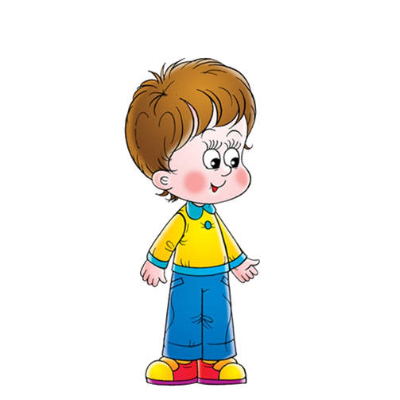

Slide 19
Приставочный способ словообразования.
Выражается в прибавлении приставки(префикса) к слову, которое выступает в роли производящей основы.
Слова сотоварищ, неприятель, сверхранний, придавать, раздавать образованы прибавлением приставок со-, не-, сверх-, при-, раз- к производящим основам товарищ, приятель, ранний, давать.
Важно: при добавлении приставки часть речи не меняется!
со + товарищ сотоварищ

Slide 20
Суффиксальный способ словообразования.
Осуществляется путем прибавления к производящей основе суффикса.
Слова земляк, землячка, землячество образованы прибавлением суффиксов -як, -к-, -еств- к производящим основам земл-, земляк-, земляк-.
земля + як земляк

Slide 21
Приставочно-суффиксальный способ словообразования.
Заключается в одновременном присоединении к производящей основе приставки и суффикса. Слова взморье, подорожник, простенок, перелесок образованы одновременным присоединением к производящей основе приставок вз-, по-, про-, пере- и суффиксов -j-, -ник-, -ок-, -ок-.
Под + снег + ник подснежник

Slide 22
Безаффиксный (бессуффиксный) способ словообразования.
Способ, лишенный словообразовательных элементов. Наименее распространен. Этот способ применяется только при образовании имен существительных от некоторых глаголов и имен прилагательных. При этом основа имени прилагательного, от которого образуется существительное, подвергается изменению (меняется конечный согласный, место ударений), а основа глагола обычно не изменяется (ср.: глубокий – глубь, тихий – тишь, бегать – бег, заливать – залив и т.п.).
Бегать бег

Slide 23
Сложение.
Это такой способ морфологического словообразования, при котором путем объединения двух и более основ образуется новое слово.
Сложение слов: диван + кровать диван-кровать.
Сложение основ с соединительной гласной о или е: луноход (луна + ход).
Сложение частей основы с целым словом или частей основ: специальный корреспондент спецкор.
Сложение начальных букв слова:
высшее учебное заведение вуз
Слова, образованные таким путем, называются аббревиатурой.

Slide 24
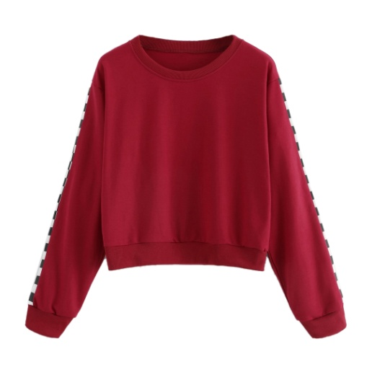
Переход из одной части речи в другую.
Суть способа – образование новых слов в результате перехода из одной части речи в другую. В современном русском языке так могут образовываться существительные (из прилагательных и причастий).
Сравните:
У Маши новенькая кофточка (прил.).
В класс пришла новенькая(сущ.).

Slide 25
Как определить способ словообразования?
1. Записать слово: неприятель.
2. Подобрать исходное для данного слова: приятель.
3. Выделить общую часть у заданного и исходного слова:
неприятель, приятель.
4. Выделить словообразовательную морфему, при помощи которой образовано данное слово:
не + приятель.
5. Назвать способ словообразования: приставочный.

Slide 26
Задание №3.
Записать глагол бежать. Образовать от него новые слова при помощи приставок.
убежать
прибежать
перебежать
забежать
отбежать

Slide 27
Задание №4 «Проверь себя».
З_ря разг_ралась. Лучи солнца к_снулись верхушек деревьев, позолотили бл_стящую поверхность озера, проникли в спальню к ребятишкам. Высоко над домом разв_вается и г_рит ярким пламенем красный флаг. Скоро под_ём. По звуку горна ю_ые спортсмены быстро поднимаются и, заст_лив а_уратно постели, выб_гают на зарядку. В комнате остаются ребятишки младшего возр_ста. Они не умеют ещё самостоятельно заст_лать свои постельки и делают это под наблюдением вожатой Люси.

Slide 28
Заря разгоралась. Лучи солнца коснулись верхушек деревьев, позолотили блестящую поверхность озера, проникли в спальню к ребятишкам. Высоко над домом развевается и горит ярким пламенем красный флаг. Скоро подъём. По звуку горна юные спортсмены быстро поднимаются и, застелив аккуратно постели, выбегают на зарядку. В комнате остаются ребятишки младшего возраста. Они не умеют ещё самостоятельно застилать свои постельки и делают это под наблюдением вожатой Люси.

Slide 29
Задание №5. Закончите предложение.
1) Минимальная значимая часть слова —
морфема.
2) Главная значимая часть слова, в которой заключено общее значение всех однокоренных слов —
корень.
3) Часть слова, которая служит для образования формы слова —
окончание.
4) Часть изменяемого слова без окончания —
основа.

Slide 30
5) Значимая часть слова, которая находится перед корнем и служит для образования слов —
приставка.
6) Значимая часть слова, которая находится после корня и служит для образования слов —
суффикс.
7) Слова, имеющие общий корень —
однокоренные.

Slide 31
Подведение итогов урока
1. Вспомнили, что такое морфема.
2. Разберали все морфемы и определили, для чего они служат.
3. Выяснили, чем отличается морфемный анализ слова от словообразовательного.
4. Рассмотрели способы образования слов в русском языке.

Slide 32
Задание на дом.
Упражнение 12 (стр. 9): запишите слова в три столбика. Произведите словообразовательный разбор и разбор по составу выделенных слов.

